Slide 1
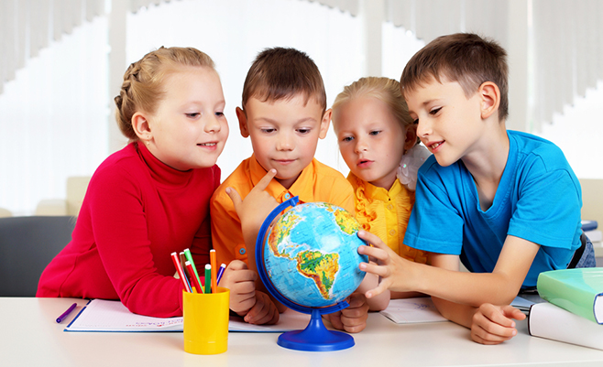
Здоровьесберегающие технологии на логопедических занятиях
Екатеринбург 2011

Slide 2
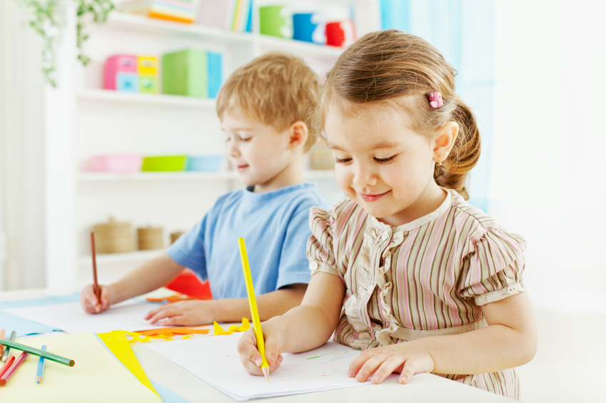
Всесторонняя подготовка детей к школе – одна из задач детского сада.

Slide 3
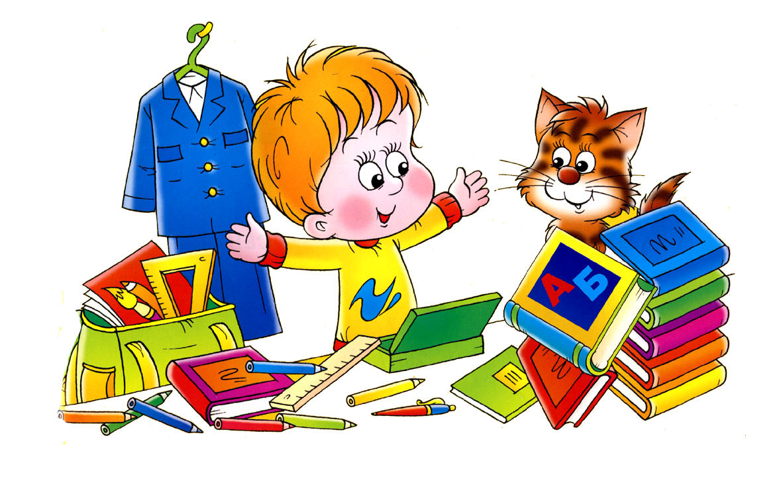
Если ребенок с трудом осваивал материал по грамоте - трудности при обучении чтению и письму в школе

Slide 4
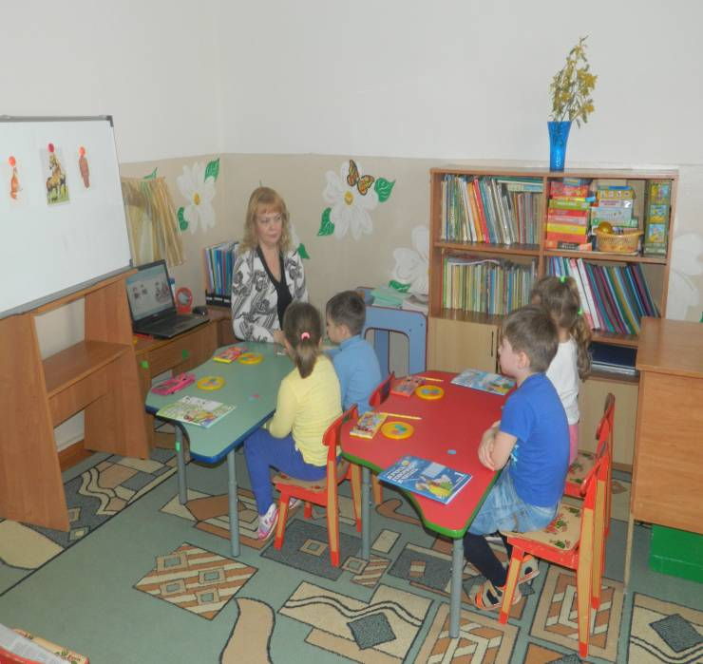
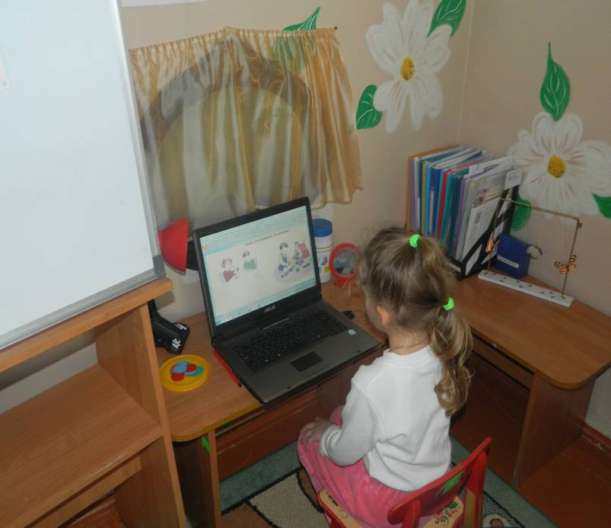
Для успешного овладения процессами чтения и письма необходимо комплексное развитие всех сторон речи

Slide 5
Методика подготовки к обучению грамоте:
Формирование фонематического слуха и восприятия
Формирование зрительно-пространственной ориентировки
Формирование мелкой моторики и координации движений пальцев рук
Формирование графических навыков

Slide 6
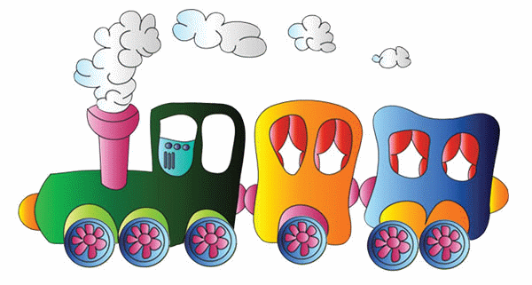

Формирование фонематического слуха и восприятия
Дифференциация смешиваемых звуков:
Хлопнуть в ладоши, если услышишь заданный звук.
Подарить подарки Змее и Насосу (дифференциация ш – с).
Подарить подарки Жуку и Змее (дифференциация ж – ш).
По сюжетной картине назвать все слова с заданным звуком.
Придумать слова, начинающиеся на определенный звук.
Развитие фонематического анализа и синтеза:
Дидактическая игра «Поезд».
Дидактическая игра «Первый звук потерялся».

Slide 7
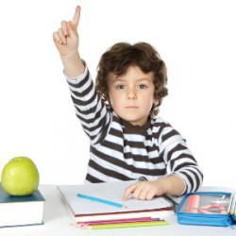
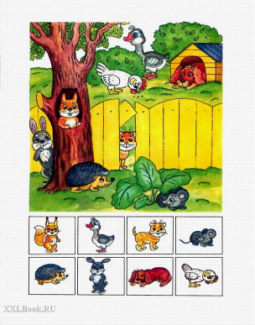
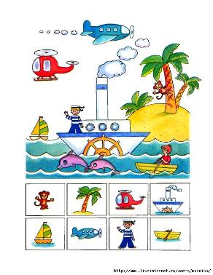
Формирование зрительно-пространственной ориентировки
Упражнения:
«Покажи, какой рукой ты ешь, рисуешь»
«Покажи правую (левую) руку, ногу, ухо, глаз»
«Покажи игрушку правой (левой) рукой»
«Посади бабочку на цветок справа (слева) от себя»
«Сядет тот, кто назовет предмет справа (слева) от себя»

Slide 8
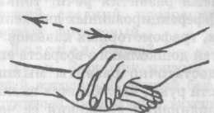
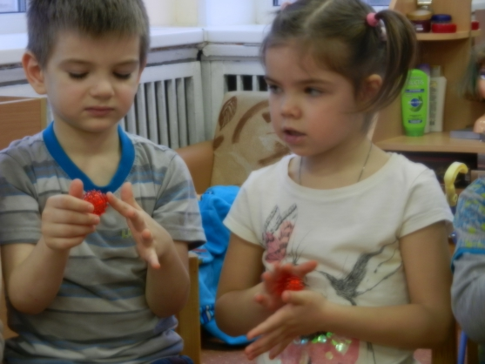
Формирование мелкой моторики и координации движений пальцев рук
«Ручки греем»
«Стряпаем»

Slide 9
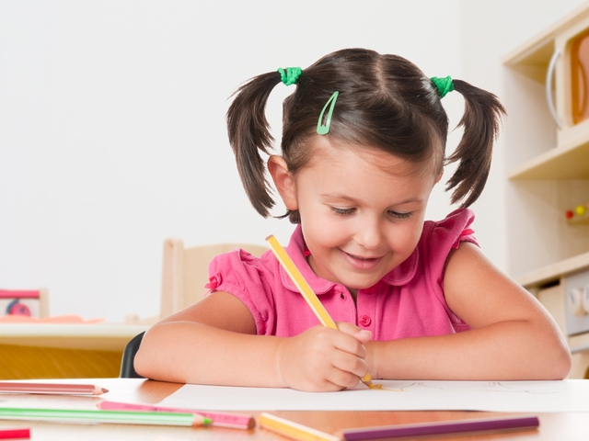
Формирование графических навыков

Slide 10
Подготовка детей к обучению грамоте
Ребёнок должен уметь:
различать между собой любые звуки речи, как гласные и согласные, выделять любые звуки из состава слова;
членить слова на слоги, а слоги на звуки;
объединять слоги и звуки в слова; определять последовательность звуков в слове;
членить предложения на слова.

Slide 11
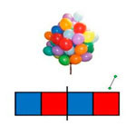
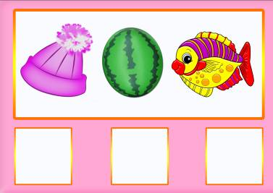
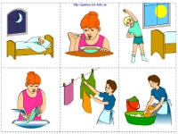
Подготовка детей к обучению грамоте
Упражнения в анализе и синтезе звукового состава слова.
Упражнения, направленные на расширение и уточнение словаря.

Slide 12
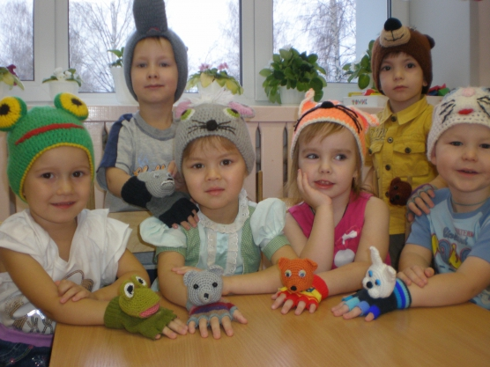
Подготовка детей к обучению грамоте
Использование игр и игровых приёмов

Slide 13
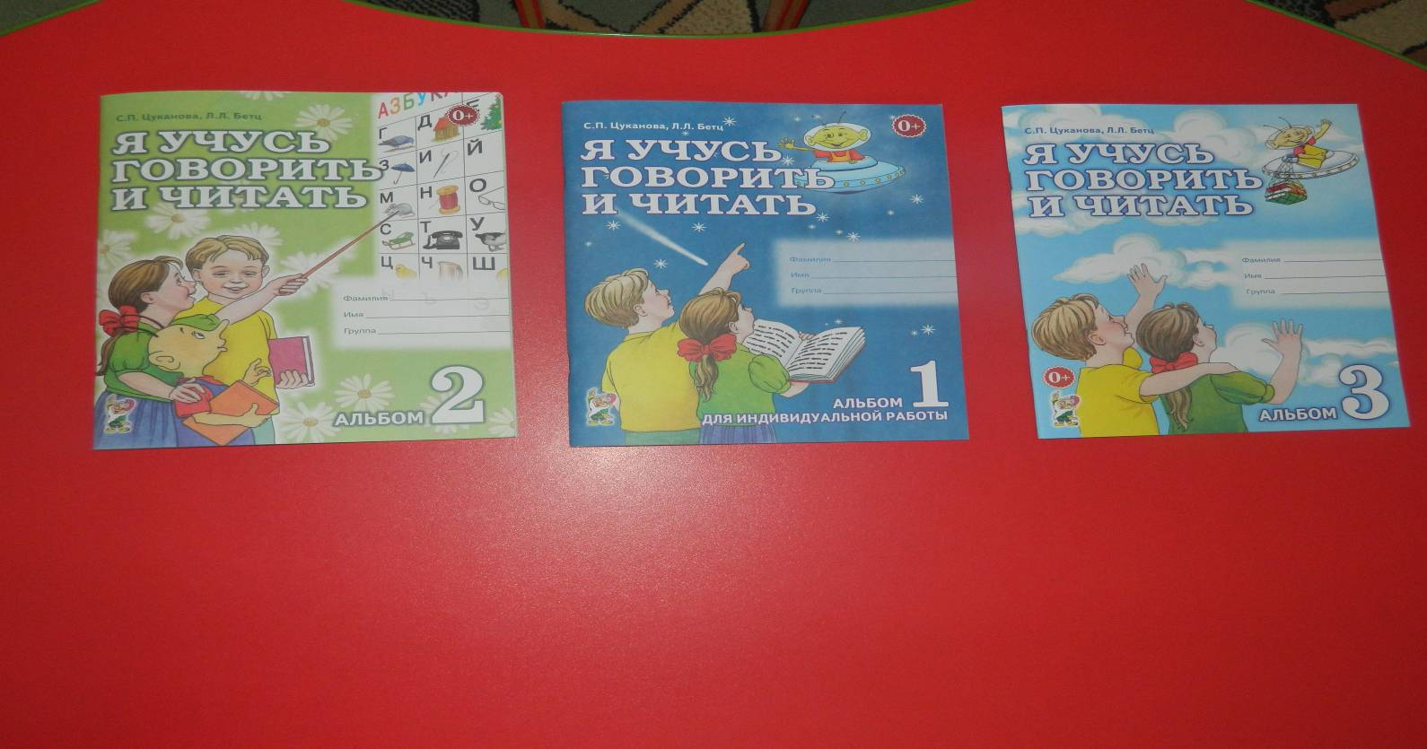
Подготовка детей к обучению грамоте

Slide 14
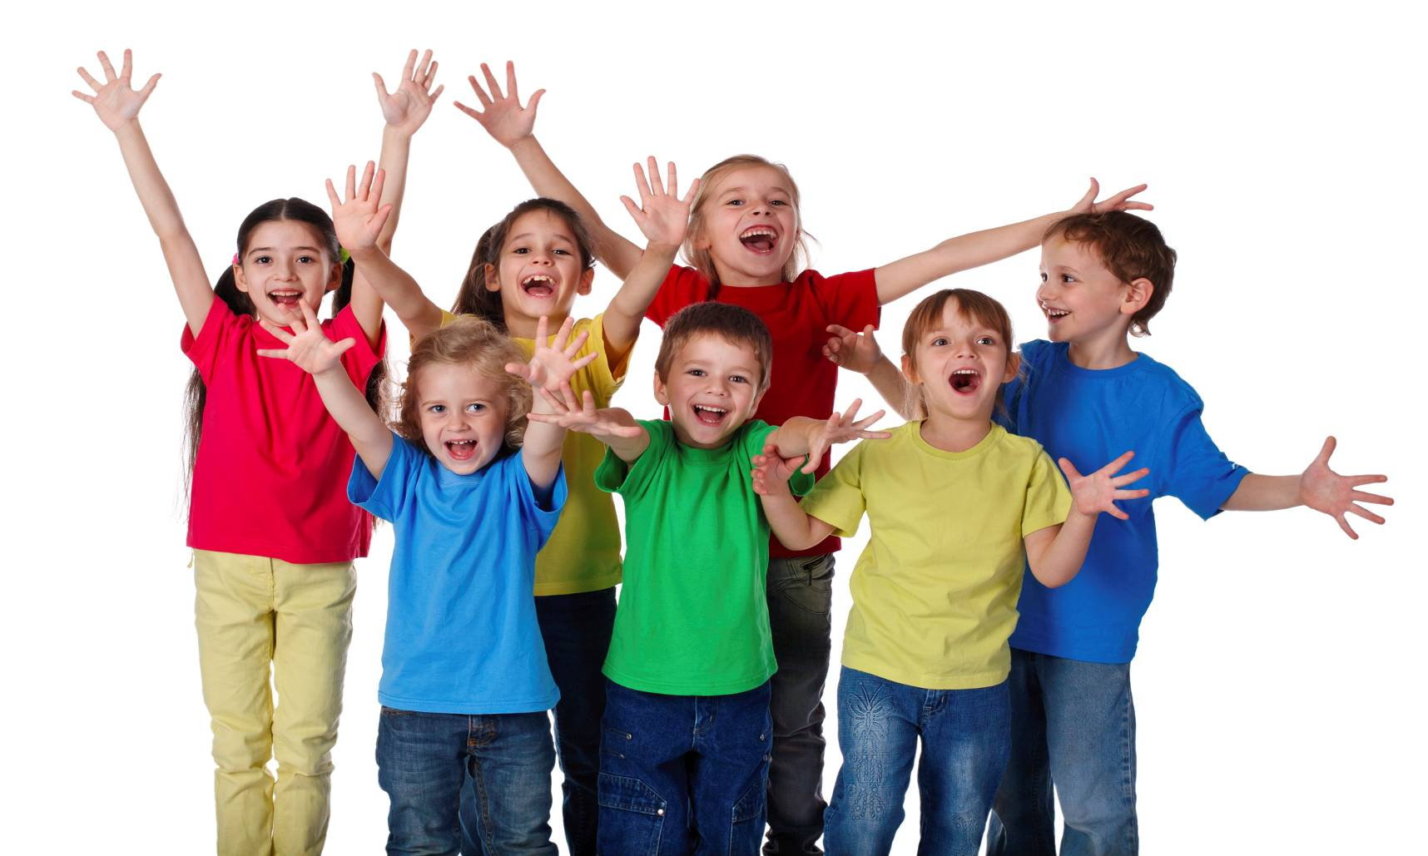

Slide 15
СПАСИБО ЗА ВНИМАНИЕ!

